Slide 1
زبان توصیف سخت‌افزار
Hardware Description Language

Slide 2
زبان‌ها
VHDL
یادگیری حداقل یک زبان به طور کامل
یادگیری ناقص و سعی و خطا ← سخت شدن توصیف و اشکال‌زدایی
اصول یکسان – ساختارهای نحوی متفاوت
VHSIC HDL (اوایل دهة 1980)
مبتنی بر زبان ADA

Slide 3
VHDL
کاربردها:
مستندسازی:
به جای توصیف زبان طبیعی:
نادقیق (برداشت‌های مختلف)
غیر قابل پردازش

Slide 4
VHDL
کاربردها:
مدل‌سازی:
مراحل اولیة طراحی:
عملکرد و رفتار کلی مشخص است
توصیف الگوریتم با دستورهای رفتاری
کمک به فهم صورت مسأله
جلوگیری از سرایت اشکالات به سطوح پایین طراحی

Slide 5
VHDL
کاربردها:
مدل‌سازی:
مثال: کنترل‌کنندة آسانسور
...
while (true)
begin
...
if (REQUEST = true)then
if (REQUEST_FLOOR > CURRENT_FLOOR) then
MOVE_UP (CURRENT_FLOOR, ...);
else
MOVE_DOWN (CURRENT_FLOOR, ...);
end if;
end if;
...
end;
...

Slide 6
VHDL
کاربردها:
سنتز
تولید خودکار مدار از توصیف
زیرمجموعة قابل سنتز
لزوم آشنایی با این زیرمجموعه
تفاوت ابزارها ← portable code
کد غیر قابل سنتز برای دیگری
مدار متفاوت
کلیات یکسان
این درس:
موارد کلی مشترک
تحوة کدنویسی مناسب

Slide 7
VHDL
کاربردها:
درستی‌سنجی
محیط درستی‌سنجی: testbench
عناصر اصلی:
طرح مورد آزمون
تولید و اِعمال بردارهای ورودی
مشاهده و تحلیل خروجی‌ها

Slide 8
VHDL
کاربردها:
درستی‌سنجی
تولید بردارهای ورودی:
تصادفی
انتخاب هوشمندانه
الگوریتم‌های تولید خودکار بردارهای آزمون (ATPG)
نیاز به توصیف با کد VHDL
برنامه‌نویسی روالی
خواندن از فایل

Slide 9
VHDL
مثال:
سخت‌افزار محاسبة (x² + y²)^{1/2}
مقایسه با نتیجة رفتاری
...
1 L1 : L_MODULE(X,Y,L);
⋮
11 LL : process (⋯)
12 begin
13 for X in 0 to 63 loop
14 for Y in 0 to 63 loop
15 begin
16 L_BEHAVE := (X**2 + Y**2)**0.5;
17 if(L != L_BEHAVE)
18 ERROR_SIG <= ’1’;
19 end if;
20 end for;
21 end for;
22 end process LL;
...

Slide 10
سطوح تجرید (Levels of Abstraction)
رفتاری:
توصیف عملکرد مطلوب (الگوریتمی)
بدون پرداختن به مدار
همة امکانات VHDL
قابل نمایش با روندنما (flow chart)

Slide 11
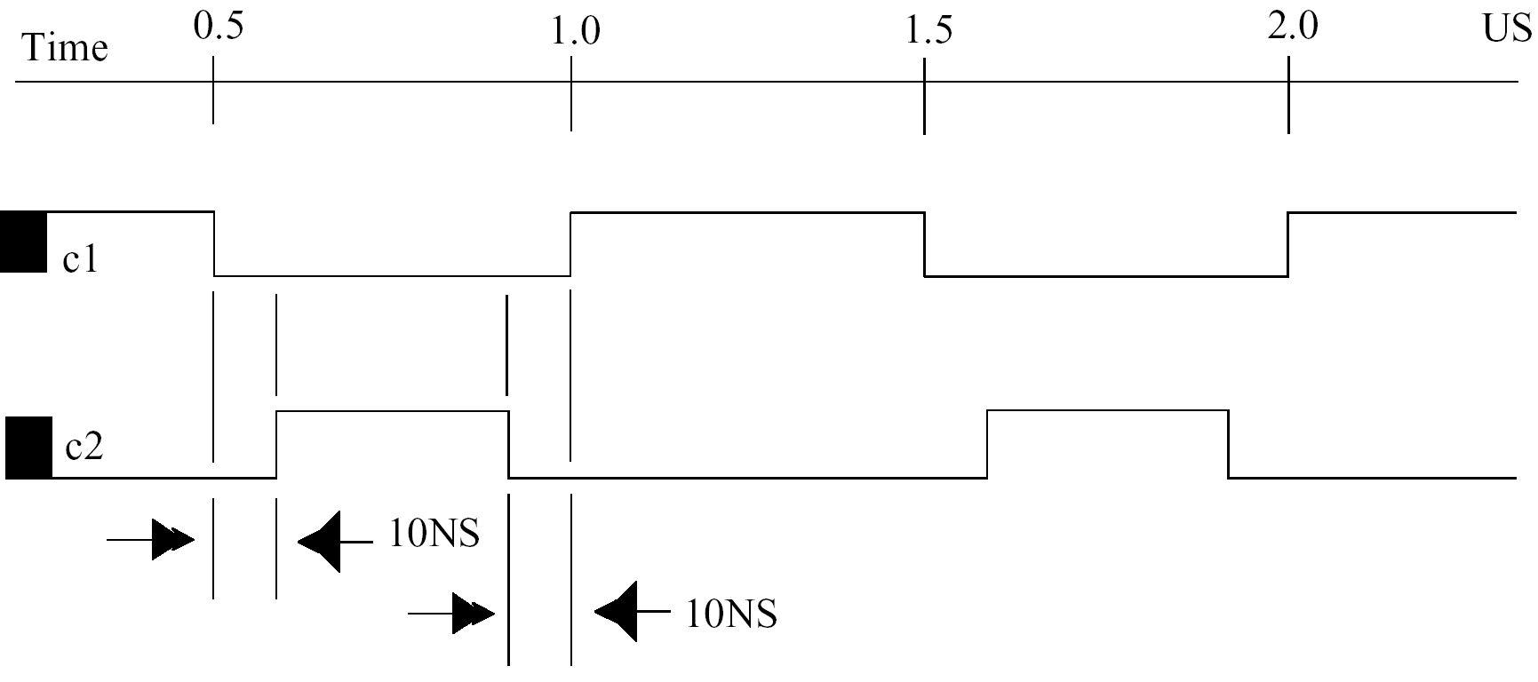
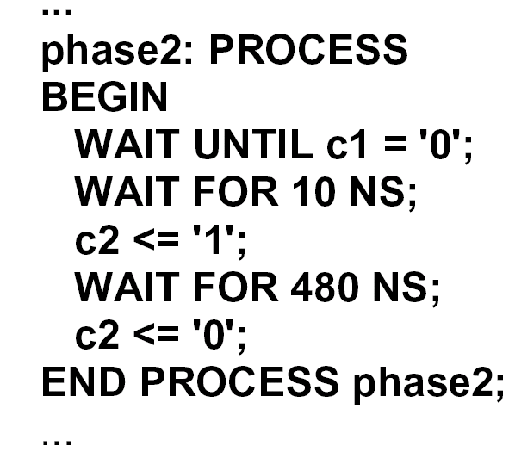
سطوح تجرید

Slide 12
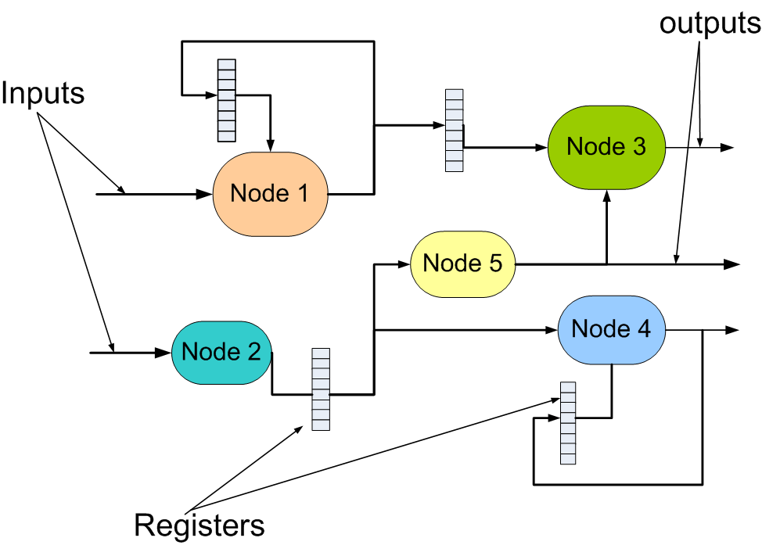
سطوح تجرید
انتقال ثبات (Register-Transfer Level) RTL:
مسیر داده
ثبات‌ها
مدارهای ترکیبی
منابع ارتباط دهنده‌ بین آنها
گذرگاه
مالتی‌پلکسر
سیم
...
کنترل‌کننده (مسیر کنترل)
ماشین حالت متناهی FSM

Slide 13
سطوح تجرید
انتقال ثبات:
⋮
process(CLK)
begin
if (rising_edge(CLK)) then
DOUT <= not(DOUT);
end if;
if (falling_edge(CLK)) then
if (DIN == ’0’) then
DOUT <= not(DOUT);
end if;
end if;
end process;
⋮

Slide 14
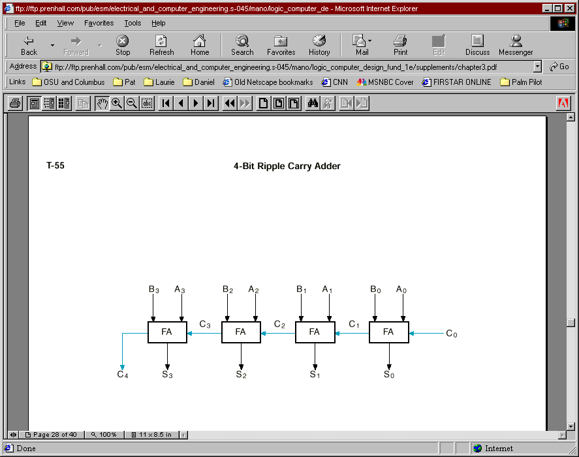
سطوح تجرید
ساختاری (structural):
begin
FA1:FULL_ADDER port map (C0, A0, B0, S0, C1);
FA2:FULL_ADDER port map (C1, A1, B1, S1, C2);
FA3:FULL_ADDER port map (C2, A2, B2, S2, C3);
FA4:FULL_ADDER port map (C3, A3, B3, S3, C4);
end;
FULL_ADDER خود ممکن است از گیت‌ها تشکیل شده باشد.

Slide 15
توصیف سخت‌افزار با VHDL
جزئیات:
Language Reference Manual
به عنوان مرجع اصلی
1076 LRM Ieee Standard Vhdl Language Reference Manual.pdf
زيرمجموعة قابل سنتز: استاندارد 1076.6
VHDL-AMS 1076.1
فقط شبیه‌سازی
نحوة شبیه‌سازی: معادلات دیفرانسیل

Slide 16
VHDL Structural Elements
Entity: Interface
Architecture: Implementation, behavior
Configuration: Structure, hierarchy
Process: Sequential Execution
Package: Components (Modular design), Utilities (data types, constants, subprograms)
Library: Group of compiled units, object code

Slide 17

Entity
entity HALFADDER is port( A, B: in bit; SUM, CARRY: out bit); end entity HALFADDER;
Interface description
No behavior/implementation definition
entity ADDER is port( A, B: in integer range 15 to 0; SUM: out integer range 15 to 0; CARRY: out bit ); end ADDER;
in bit_vector (3 downto 0); out bit_vector (3 downto 0);
Linking via port signals
data types
signal width
signal direction

Slide 18

Architecture
entity HALFADDER is port( A, B: in bit; SUM, CARRY: out bit); end HALFADDER; architecture RTL of HALFADDER is begin SUM <= A xor B; CARRY <= A and B; end architecture RTL;
Implementation of the design
Always connected with a specific entity
one entity can have several architectures
entity ports are available as signals within the architecture
Contains concurrent statements

Slide 19
Architecture Structure
architecture RTL of STRUCTURE is subtype DIGIT is integer range 0 to 9; constant BASE: integer := 10; signal DIGIT_A, DIGIT_B: DIGIT; signal CARRY: DIGIT;
begin DIGIT_A <= 3; SUM <= DIGIT_A + DIGIT_B; DIGIT_B <= 7; CARRY <= 0 when SUM < BASE else 1; end EXAMPLE ;
Declarative part:
data types
constants
intermediate signals
component declarations
...
Statement part (after 'begin'):
signal assignments
processes
component instantiations
concurrent statements: order not important
→ Simulator recalculates sum any time an operand changes
Port is a kind of signal.

Slide 20
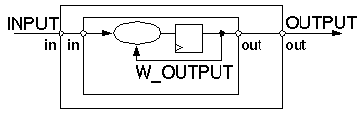
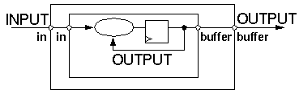
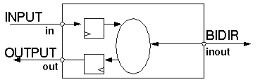
Entity Port Modes
in:
signal values are read-only
out:
signal values are write-only
multiple drivers
buffer:
similar to out
signal values may be read, as well
only 1 driver
inout:
bidirectional port
Output port modes have to match.

Slide 21
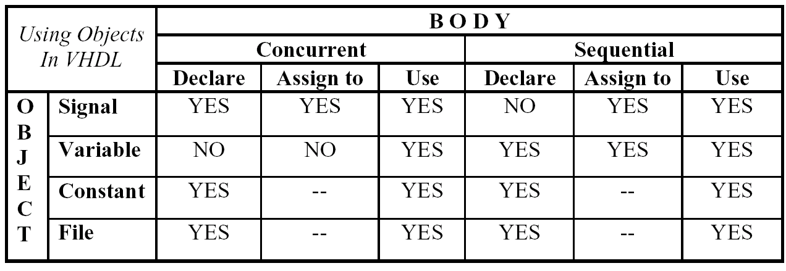
Use of VHDL Objects

Slide 22
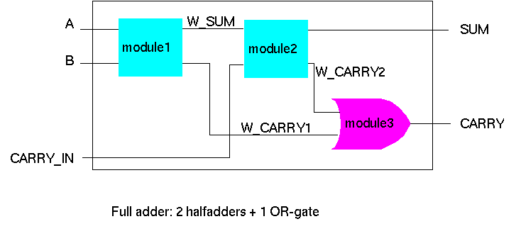
Structural Model
توصيف ساختاري functionality را صريحاٌ توصيف نمي كند بلكه فقط ليستي از اجزا و نحوة اتصال آنهاست.

Slide 23
Component Declaration
entity HALFADDER is port( A, B: in bit; SUM, CARRY: out bit); end entity HALFADDER;
entity FULLADDER is port (A,B, CARRY_IN: in bit; SUM, CARRY: out bit); end FULLADDER; architecture STRUCT of FULLADDER is component HALFADDER port (A, B : in bit; SUM, CARRY : out bit); end component;
component ORGATE port (A, B : in bit; RES : out bit); end component; begin signal W_SUM, W_CARRY1, W_CARRY2 : bit;
. . .
entity ORGATE is port( A, B: in bit; RES: out bit); end entity ORGATE;
In declarative part of architecture
Can use any name for the components
but better to use the same as entity name

Slide 24
Component Instantiation
May need many of each
Instantiation in statement part of architecture (after 'begin')
Wires signals together:
default: positional association
architecture STRUCT of FULLADDER is component HALFADDER port (A, B : in bit; SUM, CARRY : out bit); end component; component ORGATE port (A, B : in bit; RES : out bit); end component; signal W_SUM, W_CARRY1, W_CARRY2: bit; begin MODULE1: HALFADDER port map( A, B, W_SUM, W_CARRY1 ); MODULE2: HALFADDER port map ( W_SUM, CARRY_IN, SUM, W_CARRY2 ); MODULE3: ORGATE port map ( W_CARRY2, W_CARRY1, CARRY );
end STRUCT;

Slide 25
Named Signal Association
entity FULLADDER is port (A,B, CARRY_IN: in bit; SUM, CARRY: out bit); end FULLADDER; architecture STRUCT of FULLADDER is component HALFADDER port (A, B : in bit; SUM, CARRY : out bit); end component; . . . signal W_SUM, W_CARRY1, W_CARRY2 : bit; begin MODULE1: HALFADDER port map ( A => A, SUM => W_SUM, B => B, CARRY => W_CARRY1 ); . . . end STRUCT;
Named association:
left side: "formals" (port names from component declaration)
right side: "actuals" (architecture signals)
Independent of order in component declaration

Slide 26
Configuration
Library (work)
architecture … begin
component HALFADDER port(A, B: in bit; SUM, CARRY: out bit); end HALFADDER; signal W_SUM, W_CARRY1, W_CARRY2: bit; · · · MODULE1 : HALFADDER port map(A, B, W_SUM, W_CARRY1);
MODULE2: HALFADDER port map ( W_SUM, CARRY_IN, SUM, W_CARRY2 );
entity HALFADDER is port( A, B: in bit; SUM, CARRY: out bit); end entity HALFADDER;
architecture RTL of HALFADDER is begin
…
end architecture RTL;
for MODULE1: HALFADDER use entity work.HALFADDER (RTL);
for MODULE2: HALFADDER use entity work.HALFADDER (RTL);
entity ORGATE is port( A, B: in bit; RES: out bit); end entity ORGATE;
architecture RTL of ORGATE is begin
…
end architecture RTL;
Entities may be instantiated directly without preceding component declaration
(Not recommended)

Slide 27
Configuration
Selects entity/architecture pairs for instantiated components
Generates the hierarchy
Default binding rules:
selects entity with the same name as component
last compiled architecture is used

Slide 28
Simple Configuration Specification
Library (work)
entity FULLADDER is port(A, B, CARRY_IN: in bit; SUM, CARRY: out bit); end FULLADDER; architecture STRUCT of FULLADDER is component HA port(A, B: in bit; SUM, CARRY: out bit); end component;
for MODULE1:HA
use entity work.HALFADDER (RTL);
for MODULE2:HA
use entity work.HALFADDER (GATE);
signal W_SUM, W_CARRY1, W_CARRY2: bit; begin MODULE1:HA port map (…, …); MODULE2:HA port map(…, …);
end STRUCT;
entity HALFADDER is
port(A,B: in bit; S, CY: out bit); end A;
architecture RTL of HALFADDER is · · ·
end RTL;
architecture GATE of HALFADDER is · · ·
end GATE;

Slide 29
Configuration Example
configuration CONFNAME of ENTITYNAME is
for ARCHNAME
for INSTANCENAME use entity LIBNAME.ENTNAME(ARNAME);
configuration CFG_FULLADDER of FULLADDER is for STRUCT for MODULE2:HA use entity work.HALFADDER(GATE); end for; for others:HA use entity work.HALFADDER(RTL); end for; end for; end CFG_FULLADDER;
Entity/architecture pairs may be selected by use of
instance names
'all': all instances of the specified component
'others': all instances not explicitly mentioned
Possible to reference an existing configuration of a submodule
for all:FA use configuration work.CFG_FULLADDER;

Slide 30
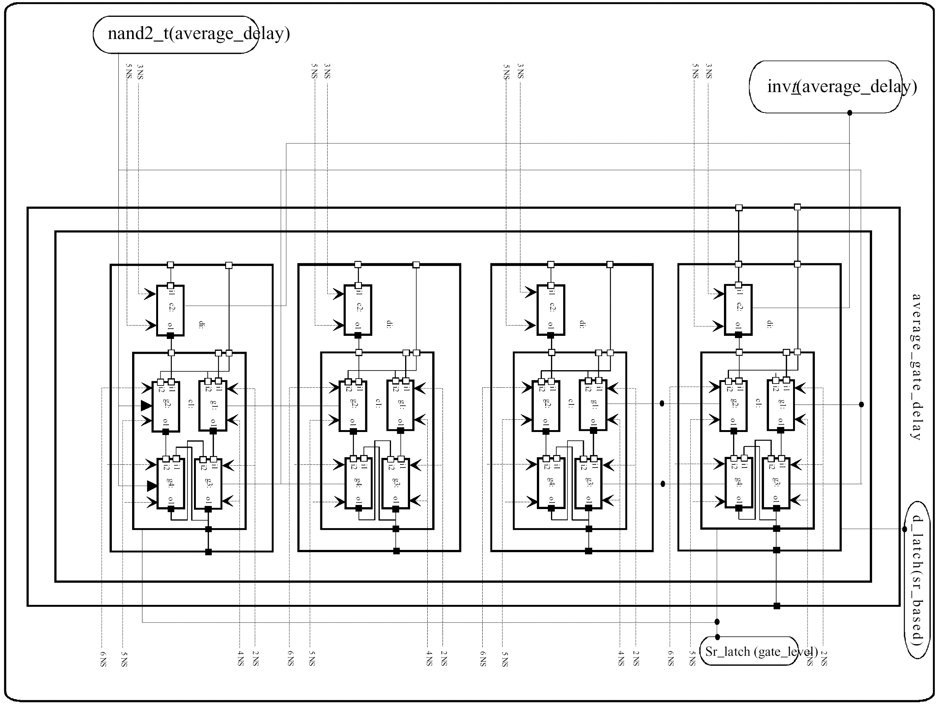

Slide 31
CONFIGURATION average_gate_delay OF d_register IS
FOR latch_based
FOR dr
FOR di : dl
USE ENTITY WORK.d_latch(sr_based);
FOR sr_based
FOR c1 : sr
USE ENTITY WORK.sr_latch(gate_level);
FOR gate_level
FOR g2, g4 : n2
USE ENTITY WORK.nand2_t(average_delay)
END FOR;
FOR g1, g3 : n2
USE ENTITY WORK.nand2_t(less_delay)
END FOR;
END FOR;
END FOR;
FOR c2 : n1
USE ENTITY WORK.inv_t(average_delay)
END FOR;
END FOR;
END FOR;
END FOR;
END FOR;
END average_gate_delay;

Slide 32
Configuration
سنتز:
ابزارهای امروزی پشتیبانی می‌کنند
بعضي از ابزارهاي سنتز جملات configuration را در نظر نمي گيرند و ممکن است قوانين پيش فرض را اعمال کنند.
در این ابزارها در declarationها:
نام componentها عين نام entity باشد
نام، مود و نوع portها عين پورت entity باشد

